Slide 1
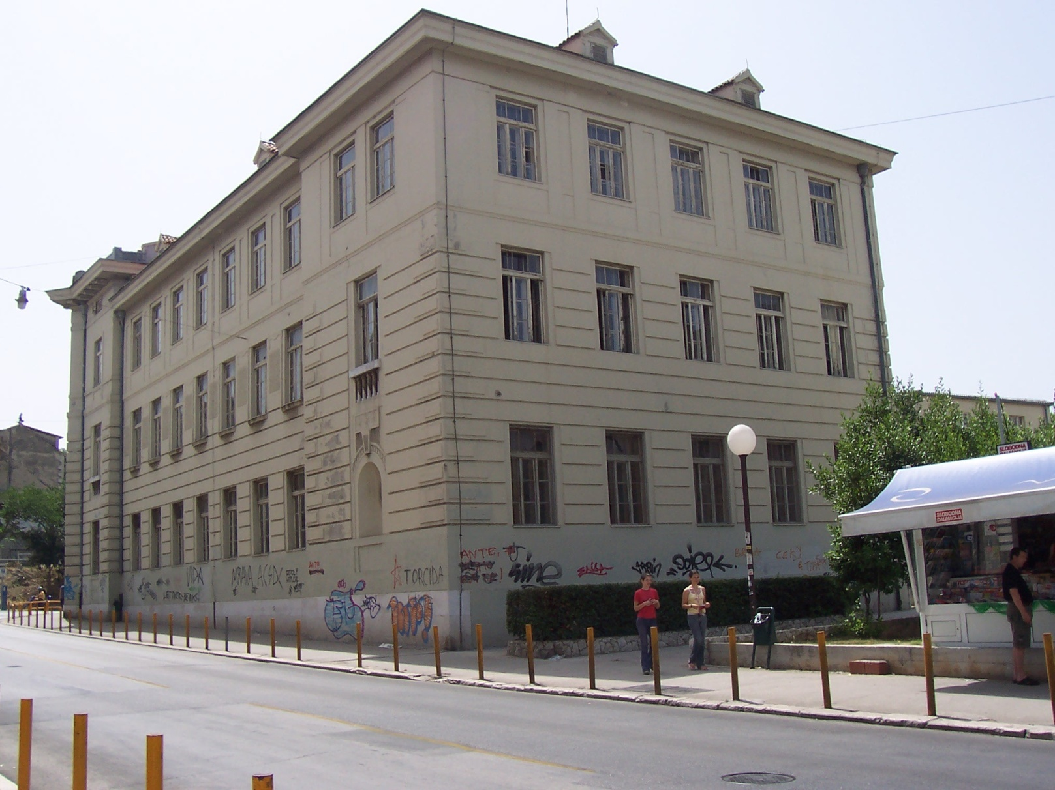
ŠK. GODINA
2015./16
IV. GIMNAZIJA
"MARKO MARULIĆ"

Slide 2
STATISTIČKI PREGLED
Predmet | Školska razina | Županijska razina | Državna razina
HRVATSKI JEZIK | 30 | 8
POVIJEST | 43 | 7 | 1
MATEMATIKA | 19 | 4
GEOGRAFIJA | 41 | 11 | 1
BIOLOGIJA | 21 | 11
KEMIJA | 14 | 7
ENGLESKI JEZIK | 44 | 7
FILOZOFIJA | 2 | 2
NJEMAČKI JEZIK | 3 | 3
FRANCUSKI JEZIK | 6 | 6
LATINSKI JEZIK | 4 | 4
LIDRANO | 3 | 3
PRVA POMOĆ | 6 | 6 | 6
SVEGA | 236 | 79 | 8

Slide 3
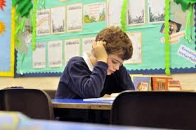
ŽUPANIJSKA NATJECANJA
HRVATSKI JEZIK MATEMATIKA
NJEMAČKI JEZIK LIDRANO
FRANCUSKI JEZIK KEMIJA
POVIJEST
GEOGRAFIJA

Slide 4
HRVATSKI JEZIK
RAZRED | PLASMAN | UČENICI | MENTORI
TREĆI | 2. | AKRAP JOZO, 3.A | DAGELIĆ JUGANA
ČETVRTI | 3. | MILANOVIĆ KARLA, 4.F | MILANOVIĆ-TRAPO JOSIPA

Slide 5
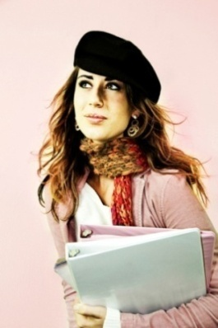
GEOGRAFIJA
RAZRED | PLASMAN | UČENICI | MENTORI
DRUGI | 1. 5. | TOPIĆ ROKO, 2. C – pozvan na državno natjecanje GUDELJ JOSIPA, 2.B | GLAMUZINA-PERIĆ D. GLAMUZINA-PERIĆ. D.
TREĆI | 3. 4. | GALIĆ MARKO, 3. C ČIKOTIĆ IVAN, 3. C | BENKOVIĆ IVAN BENKOVIĆ IVAN
ČETVRTI | 2. 5. | ČAGALJ MARIO, 4. C TRAMONTANA MATEA, 4.B | GLAMUZINA-PERIĆ D. GLAMUZINA-PERIĆ D.

Slide 6
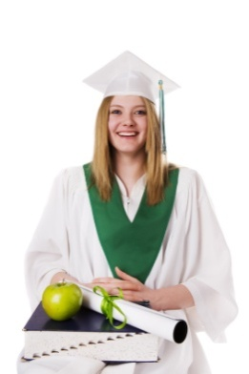
POVIJEST
RAZRED | PLASMAN | UČENICI | MENTORI
DRUGI | 1. | VIDOVIĆ IVAN, 4. B - pozvan na državno natjecanje | UGLEŠIĆ IVO
ČETVRTI | 3. | RADAČIĆ ANTE, 2. C BLAŽEVIĆ BRUNO, 2. C (Samostalni istraživački rad) | BENKOVIĆ IVAN

Slide 7
FRANCUSKI JEZIK
RAZRED | PLASMAN | UČENICI | MENTORI
ČETVRTI | 4. | MASLOV ANTONIA, 4. C | VERA MILOŠ

Slide 8
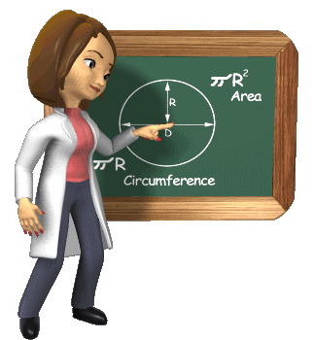
MATEMATIKA
RAZRED | PLASMAN | UČENICI | MENTORI
TREĆI | 4. | VUJEVIĆ IVANA, 3. C | RALJEVIĆ MAŠA

Slide 9
NJEMAČKI JEZIK
RAZRED | PLASMAN | UČENICI | MENTORI
TREĆI | 3. | JURIŠIĆ MAGDALENA, 3.C | DEKOVIĆ ZORAN
ČETVRTI | 5. | GRUICA IRENA, 4. A | MOČIĆ JOSIP

Slide 10
KEMIJA
RAZRED | PLASMAN | UČENICI | MENTORI
TREĆI | 2. | ROKOV ANTE, 3. D | BARČOT OJDANA

Slide 11
LIDRANO
RAZRED | PLASMAN | UČENICI | MENTORI
DRUGI | 1. | RADAČIĆ ANTE, 2. C GRUBIŠA DAMIR, 2. C | VISKOVIĆ-VERŠIĆ D.
ŠKOLSKA GODINA 2013./14.

Slide 12
PRVA POMOĆ
MEĐUŽUPANIJSKO
NATJECANJE HRVATSKOG CRVENOG KRIŽA
RAZRED | PLASMAN | UČENICI | MENTORI
PRVI | 1. | MAMIĆ JOSIPA, 1.B | Pozvani na državno natjecanje BARČOT OJDANA
 |  | PROLOŠČIĆ ANTEA, 1.C
 |  | RABOTEG MATEA, 1.D
DRUGI |  | MARTINIĆ CEZAR IVONA, 2.C
 |  | TOKIĆ ANAMARIJA, 2.C
TREĆI |  | GALIĆ MARKO, 3.C

Slide 13
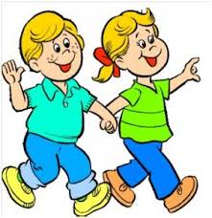
SVIM UČENICIMA I NJIHOVIM MENTORIMA
ČESTITAMO!

